Slide 1
THIS IS THE HOTTEST PPT TEMPLATE
제목을 크게 씁니다
부제도 써볼까요

Slide 2
목차
부제 / 추가내용은 여기
연구 목적
게임 소개
개발환경
기술적 요소와 중점 연구분야
타 게임과 비교
5. 참고문헌
6. 개발 일정

Slide 3
01. 연구 목적

Slide 4
01. 연구목적
DirectX12를 사용한 다중 접속 3D 게임을 제작
- 게임 제작을 통해 DirectX12 API에 대한 이해
그래픽 처리 장치를 활용
쉐이더와 렌더링 파이프라인에 대한 이해
그림자, 조명, 모델 애니메이션에 대한 이해

Slide 5
02. 게임 소개

Slide 6
02. 게임 소개 – 장르 및 컨셉
장르 : 다중 접속 퍼즐 RPG
컨셉 : 다중 접속 방식의 어드벤처 게임
맵에 배치되어 있는 몬스터들과 전투를 진행.
게임 진행 중 획득한 아이템 혹은 무기들을 이용해 퍼즐 요소를 풀어 나가며 진행.
플레이어는 총 3종류의 무기 중 원하는 것을 선택하여 전투 가능.
전투 중에 자유롭게 무기 변경이 가능.

Slide 7
02. 게임 소개 – 게임 흐름도
유저들이 협력하여
맵의 고저 혹은 사물들을
이용하여 이동
몬스터들과의 전투
보스 몬스터와의 전투
퍼즐을 해결하고
다음 길로 이동

Slide 8
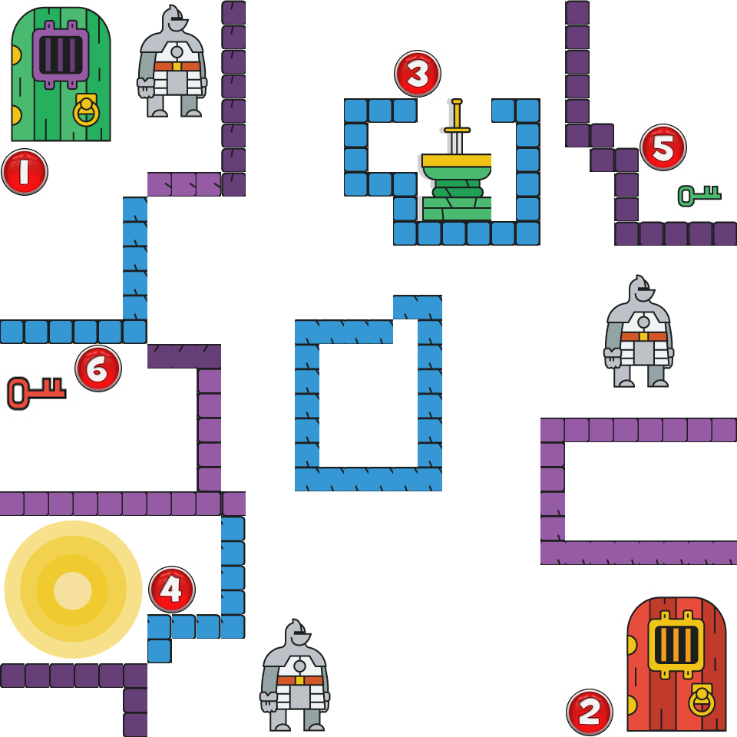
02. 게임 소개 – 게임 월드
1 | 초록 문 | 플레이어들이 함께 다음 스테이지로 갈 수 있는 통로
2 | 빨강 문 | 플레이어들이 함께 다음 스테이지로 갈 수 있는 또 다른 통로
3 | 검 | 다음 스테이지에서 나타날 몬스터에 대항할 무기
4 | 광원 | 열쇠와 검을 쉽게 찾기 위해 어두운 미궁을 밝히는 용도. 몬스터와의 전투에 사용하지 않음.
5 | 초록 열쇠 | 초록 문을 열 수 있는 열쇠
6 | 빨강 열쇠 | 빨강 문을 열 수 있는 열쇠

Slide 9
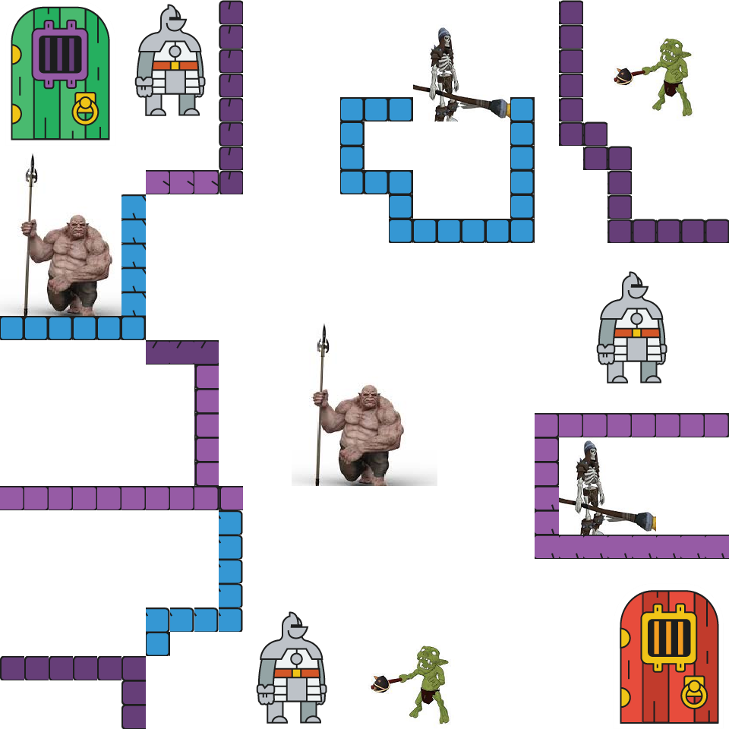
02. 게임소개 – 게임 월드 잡몹전 게임 월드
s

Slide 10
02. 게임 소개 – 게임 플레이어

Slide 11
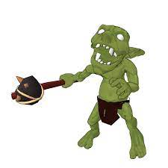


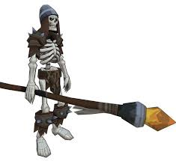
02. 게임 소개 – 몬스터
고블린
- 키 : 100cm
- 이동속도 : 1km/h
- 체력 : 100
- 공격속도 : 1초에 1번
- 데미지 : 20
- 애니메이션 4종(Idle, 이동, 공격, 사망)
오거
- 키 : 200cm
- 이동속도 : 0.7km/h
- 체력 : 300
- 공격속도 : 2.5초에 1번
- 데미지 : 50
- 애니메이션 4종(Idle, 이동, 공격, 사망)
스켈레톤
- 키 : 160cm
- 이동속도 : 1km/h
- 체력 : 150
- 공격속도 : 1초에 1번
- 데미지 : 30
- 애니메이션 4종(Idle, 이동, 공격, 사망)
골렘
- 키 : 400cm
- 이동속도 : 0.5km/h
- 체력 : 500
- 데미지 : 100
- 애니메이션 5종(Idle, 이동, 공격 1, 공격 2, 사망)

Slide 12

02. 게임 소개 – 퍼즐
Attack!
닫힌 문 앞에 다섯 개의 비석 오브젝트가 배치되어 있다.
플레이어가 무기를 사용해 비석을 타격하면 비석이 활성화되며 색이 변한다.
순서에 맞지 않게 타격할 경우 활성화되지 않는다.
비석을 모두 활성화하면 문이 열려 다음 스테이지로 진입이 가능해진다.
: 플레이어
: 비석 오브젝트
: 비석 오브젝트(활성화)
: 문

Slide 13
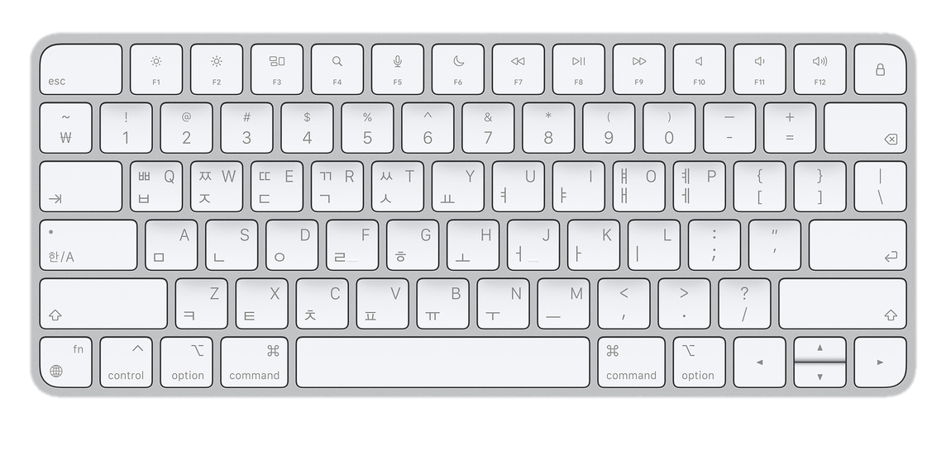
02. 게임 소개 – 조작법
플레이어 이동 | W, A, S, D (상, 좌, 하, 우 )
무기 변경 | 1, 2, 3 (1을 누르면 1번 무기, 2를 누르면 2번 무기)
아이템 줍기 | Q

Slide 14
03. 개발 환경

Slide 15


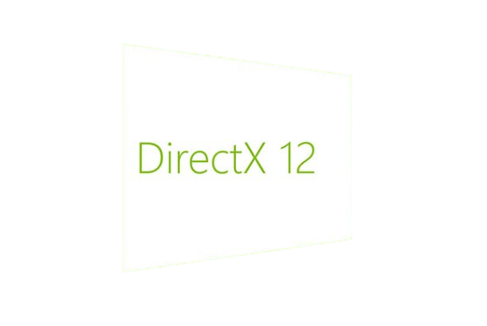

04. 개발 환경

Slide 16
04. 기술적 요소와 중점 연구 분야

Slide 17
04. 기술적 요소와 중점 연구 분야

Slide 18
05. 타 게임과 비교

Slide 19

04. 타 게임과 비교
선정 이유 : 여러 유저들 간의 협동 혹은 경쟁을 통해 스테이지를 뚫어 나아가는 게임이라 선정하였습니다.
타게임 | 유사점 | 개선하고 싶은 점
휴먼 폴 플랫 | 유저들 간의 협동을 통해 사물 혹은 지형을 이용하여 길을 이동한다. | 단순히 길을 이동하는 것 뿐만이 아니라 몬스터를 추가 시켜 전투가 가능하게끔 컨텐츠 추가
젤다

Slide 20
06. 개발 일정

Slide 21
06. 개발 일정

Slide 22
참고문헌

